Slide 1
KOP Bölgesi’nde Okuma Alışkanlığı ve Kültürünün Artırılması «KOP OKUYOR PROJESİ» Tanıtım Sunusu

Slide 2
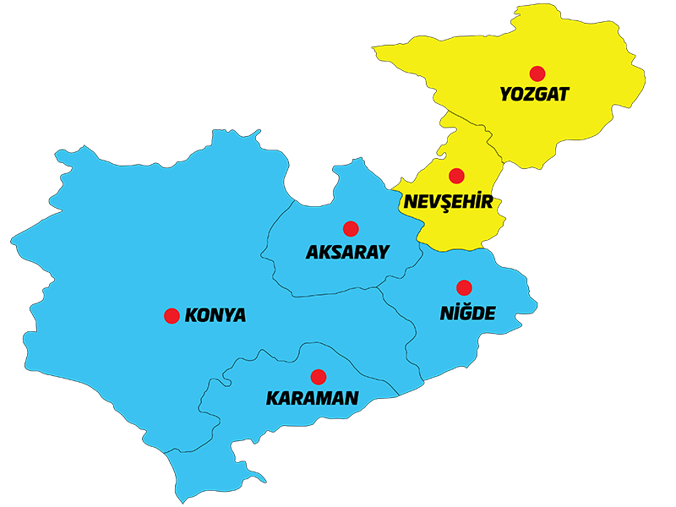
KOP Bölgesi’nde Okuma Alışkanlığı ve Kültürünün Artırılması Projesi ve Amaçları
Bu programın amacı, Konya Ovası Projesi (KOP) Bölge Kalkınma İdaresi Başkanlığı’nın, KOP Bölgesi’nde yer alan Aksaray, Karaman, Konya, Nevşehir, Niğde ve Yozgat illerinde okuma kültürünü farkındalık yaratarak sürdürülebilir hale getirmek, öğrencilerin okuma yazma alışkanlıklarını geliştirmek ve projelerin uygulanması, koordinasyonunun sağlanması ve izlenmesini düzenlemektir.

Slide 3
KOP Bölgesi’nde
Okuma Alışkanlığı ve Kültürünün Artırılması Projesi
Kültür ve Turizm Bakanlığı 2011 yılı “Okuma Kültürü Haritası”na göre Türkiye’de yılda ortalama 7,2 adet kitap okunurken, KOP İllerinde bu oran 5,1 - 6’dır.
TÜİK 2014 verilerine göre ise Türkiye genelinde 1 milli kütüphane, 1121 halk kütüphanesi, 559 üniversite kütüphanesi, 27 948 örgün ve yaygın eğitim kütüphanesi mevcuttur.
KOP Bölgesi’nde 2016 Mart ayı sonu itibariyle kütüphane sayısı Konya‘da 32, Karaman’da 5, Niğde’de 12 ve Aksaray’da 8 adettir. Türkiye genelinde KOP Bölgesi kütüphane sayısında %6’lık bir orana sahiptir.

Slide 4
KOP Bölgesi’nde
Okuma Alışkanlığı ve Kültürünün Artırılması Projesi
Proje ile ilgili olarak KOP Bölgesi İllerindeki İl Milli Eğitim Müdürleri, Üniversiteden Akademisyenler, Kütüphane Müdürleri ile görüşmeler gerçekleştirilmiştir.
Yapılan görüşmeler neticesinde öne çıkan konular şunlardır;
KOP Bölgesi İl Milli Eğitim Müdürleri kendi illerinde benzer projeleri uyguladıklarını, yeterli bütçeleri olmadığından proje amaçlarına ulaşmakta zorlandıklarını, bu kapsamda kendilerine ödenek aktarılmasını talep etmişlerdir.
Akademisyenlerden gelen görüşler ise hedef kitlemizin ilköğretim öğrencilerinin olması gerektiği ve kitaba ulaşmada zorluk yaşayan kırsal kesime yönelik projelerin daha fazla desteklenebileceği yönündedir.

Slide 5
KOP Bölgesi’nde
Okuma Alışkanlığı ve Kültürünün Artırılması Projesi
 | 2016 | 2017 | TOPLAM
PROJE BÜTÇESİ | 1.263.000 TL | 2.659.000 TL | 3.922.000 TL
Proje bütçesi sermaye transferi tertibinde yer almakta olup nisan ayı içerisinde paydaş kurum temsilcileri ile istişare toplantısı gerçekleştirilmiştir.
Sonuç olarak; 2016 Yılı Bütçesi ile tüm kamu kurum/kuruluşlarının başvurabileceği proje çağrısına çıkılarak başarılı proje sahibi kurumlara sermaye transferi yapılması kalan ödeneğin ise benzer proje yürüten paydaş kurumlara yapılacak protokoller ile sermaye transferi gerçekleştirilecektir.

Slide 6
Başvurular:
Başvuruların kabul edilmesine 05 Ağustos 2016 Cuma günü başlanmıştır.
Başvuruların kabulünün son tarihi 30 Eylül 2016 Cuma günü saat 17:00’dır.
Son başvuru zamanından sonra başvuru alınmayacaktır.

Slide 7
Başvurular nereye ve nasıl yapılacaktır?
Proje başvuruları, OKASS internet sitesine http://kopokuyor.kop.gov.tr/ işlenir ve projelerin aslı üst yazı ekinde kapalı zarf içinde posta/kargo yolu ile veya elden (elden teslim eden kişiye, imzalı ve tarihli bir alındı belgesi verilir) KOP İDARESİ adresine yapılır.
Proje süresi içinde başvuruların kabul edileceği posta adresinde gerçekleşebilecek değişiklikler www.kop.gov.tr ve http://kopokuyor.kop.gov.tr/ internet sitelerinde ilan edilecektir.

Slide 8
Kimler Başvurabilir?
Üniversiteler (Kamu),
Kamu Kurum/ Kuruluşları,
İl/İlçe Özel İdareler,
Mahalli İdare Birlikleri (Köylere Hizmet götüren Birlikler),
Belediyeler.
*** Kütüphane, gençlik merkezi, çocuk yuvası, huzurevi gibi kamu kuruluşlarının proje teklifleri bağlı bulundukları il ve ilçe müdürlükleri üzerinden yapılacaktır ve kabul edilmeleri halinde bu kurumlar tarafından yürütülecektir. İl/İlçe Milli Eğitim Müdürlüklerine bağlı olan okullar ayrıca başvurabilirler.

Slide 9
Ortakların Uygunluğu
Başvuru sahipleri tek başlarına ya da ortak kuruluşlarla birlikte başvurabilirler. İl ve bölge içinden veya dışından ayni, nakdi ve/veya teknik destek vermek amacıyla proje ortakları proje uygulamasına katılabilirler.
Ortakların aşağıda sayılanlar içinde yer almaları gerekmektedir:
Üniversiteler (Kamu),
Kamu Kurum/ Kuruluşları,
İl/İlçe Özel İdareler,
Mahalli İdare Birlikleri (Köylere Hizmet götüren Birlikler),
Belediyeler,

Slide 10
Proje Bütçesi Limitleri
Asgari tutar: 5.000 TL (Beş Bin Türk Lirası)
Azami tutar: 50.000 TL (Elli Bin Türk Lirası)
Proje bütçeleri katma değer vergisi (KDV) dâhil hazırlanır ve teklif edilir.
İdare, bu program için ayırdığı kaynakları kısmen veya tamamen kullandırmama hakkını saklı tutar.

Slide 11
Ödemeler
Protokolün imza edilmesinin ardından İdare tarafından protokol ödeneğinin %10’una tekabül eden kısmı yürütücü kuruluşun ihaleye çıkabilmesi amacıyla protokolde belirtilen proje banka hesabına aktarılır. Ödemeler, yürütücü kuruluş tarafından işin tamamının veya belirli bir kısmının gerçekleştirildiğine dair harcama belgelerinin İdare’ye sunulması ile gerçekleştirilir.
Eş finansman katkısı yer alan projelerde, eş finansman bedeli ve İdare tarafından proje için gönderilen proje ödeneğinin yüzde 10’luk kısmı, ilk hakediş tutarından itibaren mahsup edilecektir.
*** Proje ortaklarına ait ödemelerde İdare’nin herhangi bir sorumluluğu yoktur. Ödemeler sadece proje sahibine yapılacaktır.

Slide 12
Uygun Maliyetler
Uygun Doğrudan Maliyetler:
Uygun doğrudan maliyetler, projenin yürütülmesi için gerekli olan, başvuru sahibi veya ortağı tarafından gerçekleştirilen ve gerçek tutarlar üzerinden hesaplanan maliyetlerdir:
Personel giderleri, mesleki eğitim kursiyerlerine yapılacak ödemeler (Kamu görevlilerine 6682 sayılı 2016 yılı Merkezi Yönetim Bütçe Kanununun, 657 sayılı Devlet Memurları Kanununun ve kamu personelinin tabi olduğu diğer mevzuatın ilgili hükümleri dışında herhangi bir ödeme yapılmayacaktır.)

Slide 13
Uygun Doğrudan Maliyetler:
Proje kapsamında iş akdi yaptığı personelin maaş ve ücretleri sosyal sigorta primleri ve ilgili diğer maliyetler,
Yurtiçi Yolculuk giderleri,
Gündelik giderler (Maliye Bakanlığı’nın her yıl için belirlediği “harcırah kanunu uyarınca verilecek gündelik ve tazminat tutarlarını gösterir cetvel” de yer alan memur ve hizmetliler başlığı altında, “aylık/kadro derecesi 1-4 olanlar” için öngörülen tutarın üç katını aşmayacak şekilde belirlenmelidir. Kamu görevlilerine yapılacak gündelik ödemeleri 6682 sayılı 2016 yılı Merkezi Yönetim Bütçe Kanununun ilgili hükümleri çerçevesinde olacaktır),
Ekipman ve hizmet satın alma maliyetleri,
Taşeron maliyetleri (yayın basım, etkinlik organizasyonu vb.),
Mali hizmet giderleri (özellikle havale, sigorta, banka, işveren SGK payı vb.),
Proje bütçesinin %10’unu aşmayan görünürlük giderleri,
Proje bütçesinin %10’unu aşmayan il içi ve il dışı kaynaştırma etkinliği giderleridir.

Slide 14
Uygun Dolaylı Maliyetler:
Uygun dolaylı maliyetler, başka bir bütçe kalemi altında verilen maliyetleri içermeyen ve genel idari giderleri (elektrik, su, ısınma maliyetleri vb.) karşılamak üzere projenin toplam uygun maliyetlerinin %5’ini aşmayacak şekilde belirlenmiş olan götürü tutardır.

Slide 15
Uygun Olmayan Faaliyetler ve Projeler
Siyasi veya etnik içerikli faaliyetler,
Hukuka, kamu düzenine, genel sağlığa ve toplumun genel ahlak anlayışına aykırı faaliyetler,
Bankacılık, sigortacılık, mali hizmetler,
Çalıştaylar, seminerler, konferanslar veya kongrelere katılım için bireysel sponsorluklar,
Desteklerin, destek veya burs olarak tekrar dağıtılması,
Akademik araştırma ve fizibilite çalışmaları,
İdare ile protokol imzalanmadan önce başlatılan veya aynı faaliyet için diğer kaynaklardan finansmanı karşılanan projeler.

Slide 16
Projenin Süresi
Azami proje süresi, proje protokolünün imzalandığı tarihten itibaren en fazla 9 aydır. Yıl içerisinde tamamlanamayacak projelerde KOP İdaresi Başkanlığının sermaye transferlerinin nasıl yapılacağını belirten usul ve esaslardaki hükümler uygulanır.
İdare, gerekli gördüğü takdirde projenin durdurulmasına karar verebilir. Projede uygulanan durdurma işlemlerinin toplam süresi 9 ayı geçemez.
Projenin çeşitli nedenlerle öngörülen sürede tamamlanamaması durumunda proje yürütücüsü İdare’ye tamamlanamama nedenlerini yazılı olarak bildirerek projenin bitiş tarihinden geçerli olmak üzere İdare’nin uygun görmesi durumunda bir defaya mahsus olmak üzere, en fazla 3 ay ilave süre verilebilir.
Projenin Yeri
Projeler, İdarenin faaliyet gösterdiği illerde (Aksaray, Karaman, Konya, Nevşehir, Niğde ve Yozgat) gerçekleştirilmelidir.

Slide 17
Projelerin Değerlendirilmesi;
Projeler İdare ve/veya Bakanlık tarafından, KOP Bölge Üniversiteleri ve ilgili kamu kurum ve kuruluşları personelinden seçilerek oluşturulan komisyon tarafından değerlendirilecektir.
Projeler son başvuru tarihinden itibaren en fazla 45 (kırkbeş) iş günü içinde değerlendirilip İdare tarafından onaylanarak sonuçlar İdare’nin internet sitesinde ve http://kopokuyor.kop.gov.tr/ internet sayfasından ilan edilir.

Slide 18
Ön İnceleme
Yalnızca zamanında teslim edilen projeler ön incelemeye alınır. Ön inceleme aşamasında idari kontrol ile uygunluk kontrolü yapılır
İdari Kontrol
Başvurular öncelikle şekli uygunluk açısından idari kontrole tabi tutulacaktır. İdari kontrolde, aşağıda yer alan İdari Kontrol Listesinde belirtilen kriterlerin yerine getirilip getirilmediği kontrol edilecektir. İstenilen bilgilerden herhangi biri eksik veya yanlış ise, proje teklifi yalnızca bu esasa dayanarak reddedilebilir ve proje teklifi bu noktadan sonra artık değerlendirilmeyecektir.

Slide 19
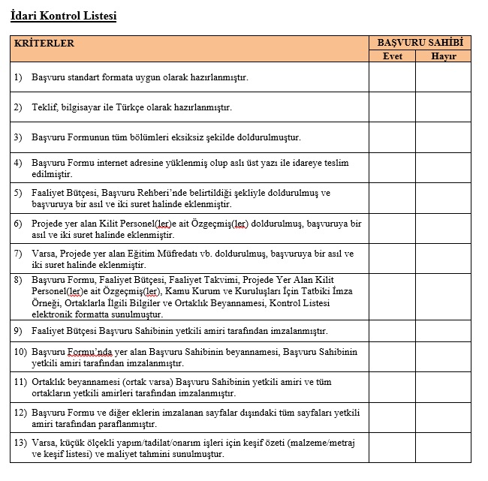

Slide 20
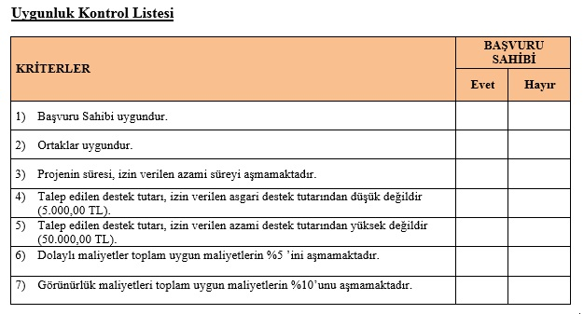
Uygunluk Kontrolü
Başvuru sahibinin, ortaklarının ve projelerin rehberin 2.1.1 ve 2.1.2 bölümlerinde verilen kriterlere uygunluğunun kontrolü aşağıda yer alan listeye göre yapılır.

Slide 21
Değerlendirmenin sonunda, yetmiş (70) ve üzerinde puan alan başvurular başarılı projeler olarak belirlenerek değerlendirme raporu ile birlikte İdare’ye sunulur.
Başvurular en yüksek puanı alan tekliften başlayarak sıralanır ve destek dağıtımı bu rehberde belirtilen teklif çağrısının toplam bütçesi çerçevesinde söz konusu sıralamaya göre yapılır ve kaynağın bittiği yerdeki projeye kadar tahsis işlemine devam edilir. Eşit puan alan başvurularda eş finansman oranı yüksek olan proje esas alınır.
Başarılı bulunan proje isimleri İdare’nin internet sitesinde ve/veya http://kopokuyor.kop.gov.tr/ internet sitesinde yayınlanarak başvuru sahiplerine 15 (on beş) iş günü içerisinde idare ile protokol imzalamak üzere protokol davet mektubu gönderilir.

